Slide 1
Afweersysteem
Klinisch redeneren

Slide 2
DE TIP!
Kennis van AF en pathologie is de basis van klinisch redeneren, zeker ook in de praktijk
Bekijk de literatuur en de filmpjes voordat je start met de uitwerking van de opdracht.

Slide 3
Welk verband heeft het afweersysteem met de volgende orgaansystemen:
Ademhaling
Circulatie
Bloed
Neurologisch systeem
Digestief systeem

Slide 4
Welk verband heeft het afweersysteem met de volgende orgaansystemen:
Ademhaling – de slijmvliezen van de longen zijn een belangrijk contact oppervlak met pathogenen Circulatie – zorgt voor transport van witte bloedcellen/ leukocyten, deze bestrijden infecties (circulatie zorgt natuurlijk ook voor het transport van pathogenen) Bloed – bevat witte bloedcellen en eiwitten voor de afweer Neurologisch – zorgt voor stresshormonen (bij hoge stress ben je meer vatbaar voor ziektes) Digestief – maagsap doodt micro organismen/ slijmvliezen van de darmen zijn een groot contact oppervlak voor pathogenen

Slide 5
Problemen in de afweer van huid en slijmvliezen
Insteekplaatsen (porte d’entree)
Medicatie
Beschadigd slijmvlies
Immunosupressie – niet goed werkend afweersysteem
Wonden (bijtwonden, brandwonden, decubitus, necrose,chirurgische wonden, blaren en scheurwonden)

Slide 6
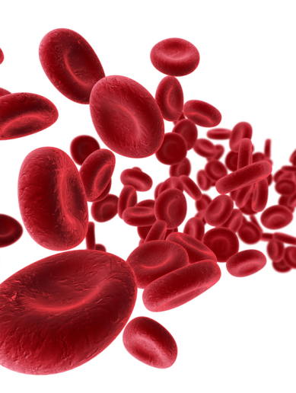
Problemen die kunnen ontstaan door de afweer in bloed en lymfe zijn bijvoorbeeld:
Leucocytose
Leukopenie
Auto- immuunziekten
Allergieën
Transfusiereacties
Afstoting na transplantatie
Notes:
Leukocytose = verhoogd aantal leukocyten
Leukopenie = verlaagd aantal leukocyten

Slide 7
Welke observaties kun je doen als verpleeg- kundige
Kerntemperatuur meten
Ademhaling en hartfrequentie observeren
Algemene toestand van de patient, hoe voelt de patiënt zich, is de patiënt moe of is er sprake van algehele malaise?
Koude rillingen/ onwillekeurige bewegingen?
Observeer op hypothermie en hyperthermie, is er sprake van koortsstuipen?

Slide 8
Welke observaties kun je doen als verpleeg- kundige
Bewustzijn observeren – alert zijn op delier
Huidafwijkingen, let op roodheid, warmte, pijn, zwelling, pus of functieverlies
Ontstekingsverschijnselen van de huid
Let op wondgenezing
Wees alert op petechiën (kan wijzen op menigitis)

Slide 9
Petechiën zijn puntbloedinkjes

Slide 10
Vitale- levensbedreigende aandoeningen als het gaat om de afweer zijn
Infectie
Sepsis
Allergie

Slide 11
Vitale dreiging - infecties
Er zijn meerdere soorten van infectie mogelijk:
Cutane infecties
Aerogene infecties
Enterale infecties
Hematogene infecties
Genitale infecties
Als een infectie niet goed te bestrijden is kan een levensbedreigende situatie ontstaan voor de patient.
Notes:
Anatomieboek vanaf bladzijde 78

Slide 12
Septisch syndroom
Een vitale dreiging van de afweer is een sepsis.
Sepsis is een levensbedreigend orgaanfalen dat wordt veroorzaakt door een ontregelde respons van het lichaam op een infectie (multi orgaanfalen)
Notes:
Sepsis – indien een infectie zich via het bloed verspreidt

Slide 13
Sepsis
Sepsis zorgt dus voor een levensbedreigende situatie waarin de organen falen. Dit wordt veroorzaakt door een ontregelde respons (een verkeerde reactie)van het lichaam op een infectie.
Deze reactie waarbij alle organen hun functie verliezen heet Multi Orgaanfalen.
Sepsis wordt ook wel bloedvergiftiging genoemd.
Sepsis is een syndroom van een heel breed scala aan onderliggende ziektebeelden en mechanismen om ziek te worden.
Ongeveer 1 op de 5 patiënten overlijdt aan een sepsis!

Slide 14
Anafylactische shock
In de afweer kan een allergie voor een levensbedreigende situatie zorgen. Dit heet een anafylactische shock.
Dit is een shock op basis van een (heftige) allergische reactie (de afweer).
Bij een anafylactische shock is er een probleem met de bloedverdeling door vaatverwijding, vasodilitatie. Dit ontstaat o.a. door het vrijkomen van histamine.
Anafylaxie wordt veroorzaakt door een extreme reactie van het immuunsysteem op een lichaamsvreemde stof (allergeen), zoals insectengif, latex, voedsel en medicijnen.
Deze shock is een levensbedreigende, acute aandoening!

Slide 15
Uitleg shock door juf Danielle
https://www.youtube.com/watch?v=64VRLTDw_sQ
Juf Danielle geeft in dit filmpje uitleg over de verschillende vormen van shock.

Slide 16
Casus Emma
Notes:
Maak de opdracht en kijk deze tijdens de thema – slb les van week 3 (de week van 2 maart) van elkaar na!
Veel succes!

